Slide 1
Diagramas de Bode

Slide 2
Introdução
Os diagramas de Bode são construções gráficas que permitem esboçar a resposta de frequência de um circuito
Geralmente são usados quando a distância entre pólos e zeros de H(s) não é muito pequena
São compostos pela resposta de amplitude e de fase. Os dois gráficos compõe a resposta em frequência de um sistema
A escala de frequência é logarítmica para englobar uma faixa maior de frequência em um espaço menor

Slide 3
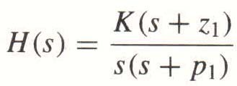
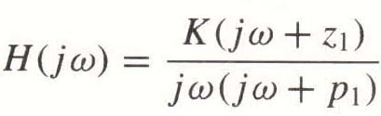
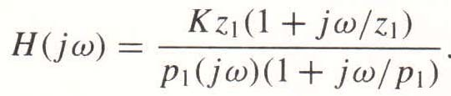
Pólos e zeros reais de primeira ordem
Suponha
Portanto
O primeiro passo para construir um diagrama de Bode consiste em colocar a expressão de H(jω) na forma padrão, ou seja, colocar os pólos e zeros em evidência

Slide 4

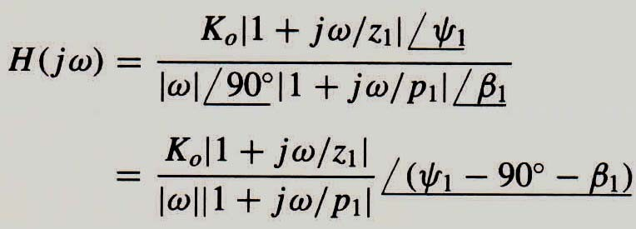
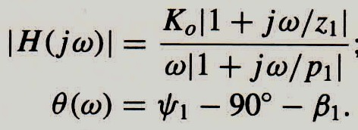
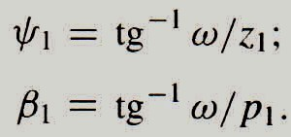
Pólos e zeros reais de primeira ordem

Slide 5

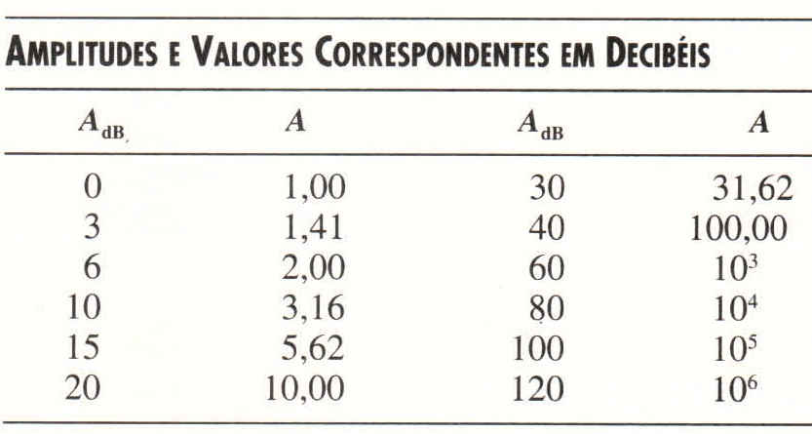
Gráficos de amplitude
A amplitude de H(jω) em decibéis é dada por:

Slide 6
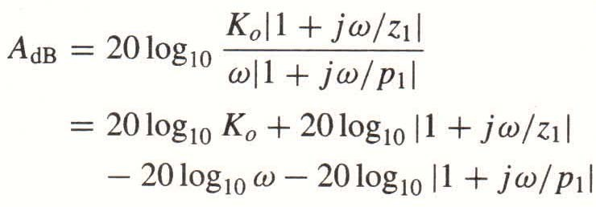
Gráficos de amplitude
Para o caso de pólos e zeros reais, temos:
Deve-se plotar cada termo separadamente usando a aproximação por linhas retas
O gráfico de 20logK₀ é uma reta horizontal, já que K₀ não depende da frequência. O valor será positivo se K₀>1, zero para K₀=1, e negativo para K₀<1

Slide 7
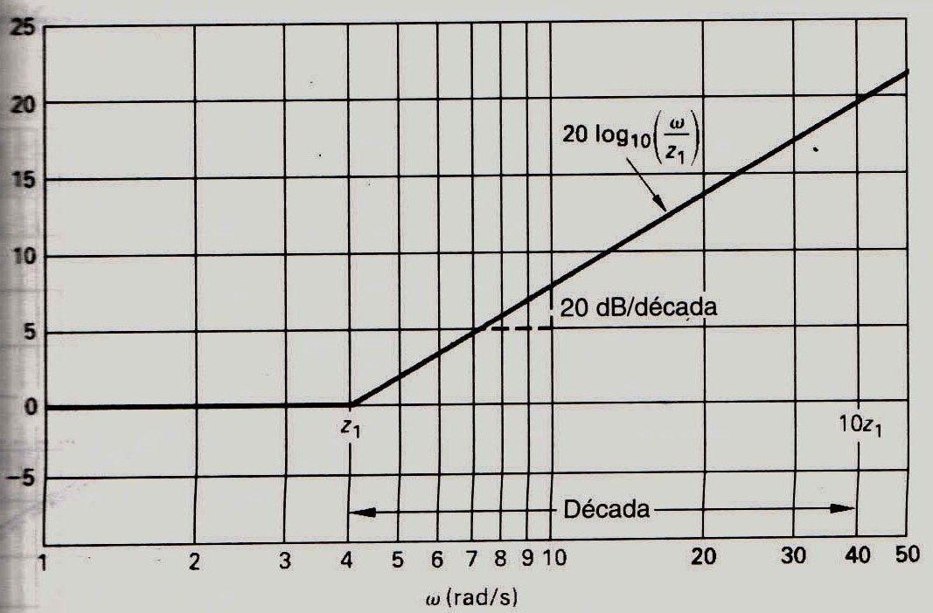
Gráficos de amplitude
O gráfico de 20log|1+jω/z₁| pode ser aproximado por duas linhas retas:
Quando ω → 0, 20log|1+jω/z₁| → 0
Quando ω → ∞, 20log|1+jω/z₁| → 20log(ω/z₁). Isto representa uma reta com inclinação de 20 dB por década (variação de 10 vezes na frequência). Esta linha intercepta o eixo de 0 dB em ω = z₁. Este valor de ω é chamado de frequência de quebra

Slide 8
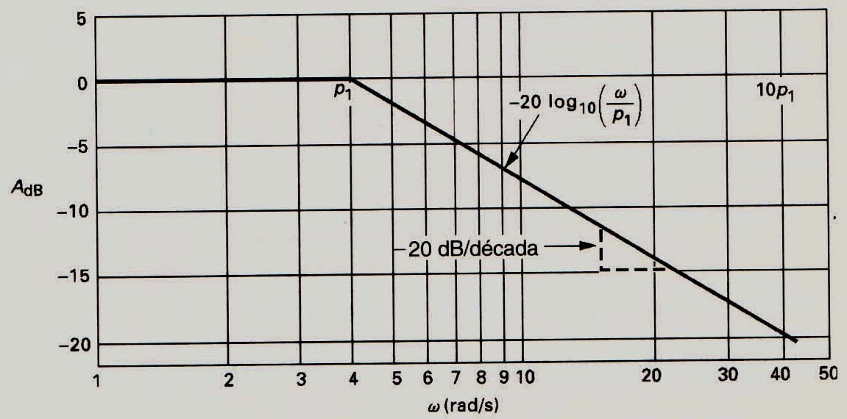
Gráficos de amplitude
O gráfico de -20log(ω) é uma linha reta com uma inclinação de -20 dB/década, que intercepta o eixo de 0 dB em ω = 1
O gráfico de -20log|1+jω/p₁| pode ser aproximado por duas linhas retas:
Para grandes valores de ω, a linha reta 20log(ω/p₁) tem uma inclinação de -20 dB/década
Para pequenos valores de ω, o gráfico pode ser aproximado por uma constante em 0 dB

Slide 9
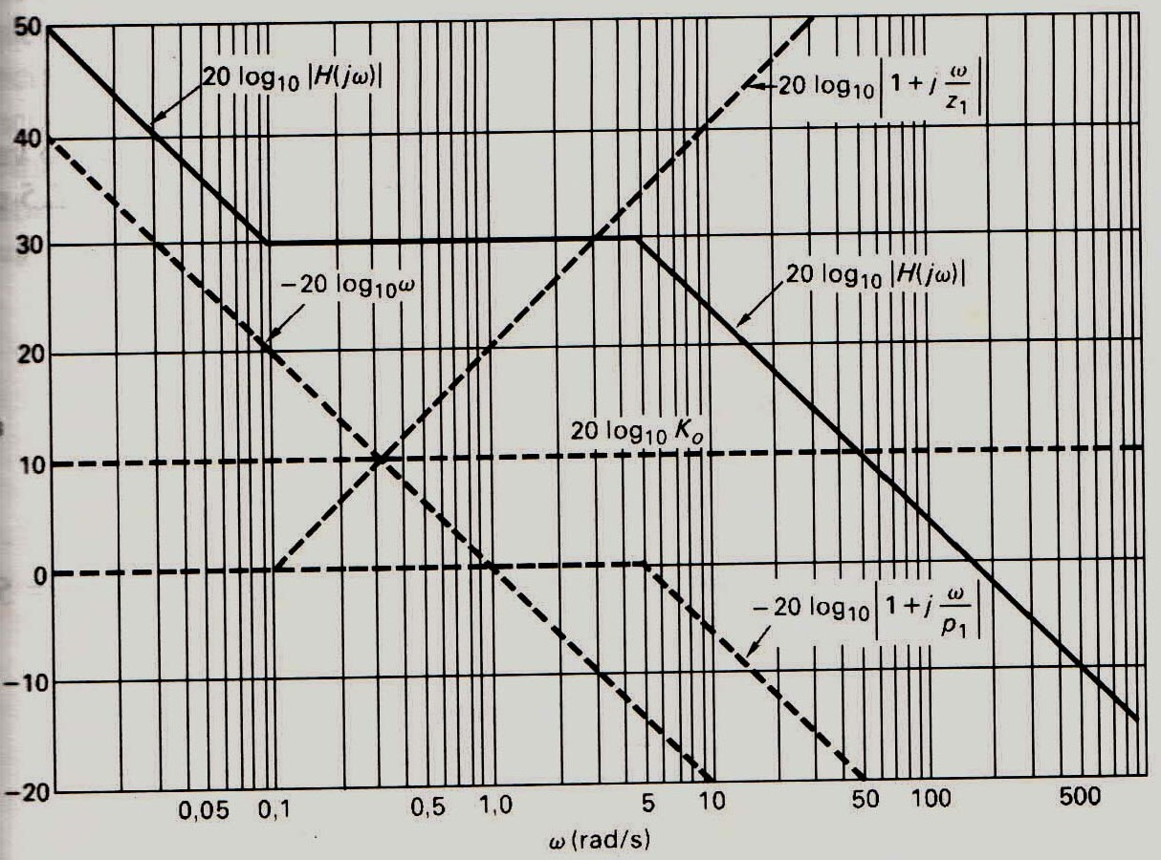
Gráficos de amplitude
O gráfico resultante será a soma de todos. Para K₀=√10, z₁=0,1 rad/s e p₁=5 rad/s, temos:

Slide 10
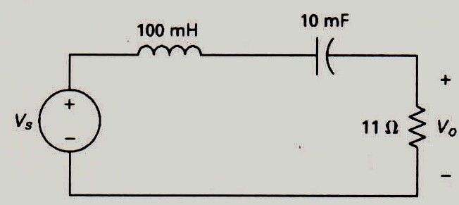
Exemplo 15.9
Para o circuito da figura abaixo:
Determine a FT, H(s)
Determine o diagrama de Bode
Calcule o valor de 20log|H(jω)| para ω=50 rad/s e ω=1000 rad/s
Plote os valores calculados acima no diagrama de Bode
Suponha que v_{i}(t) = 5cos(500t+15º) [V] e use o diagrama de Bode para estimar a amplitude de v_{o}(t) no regime estacionário

Slide 11
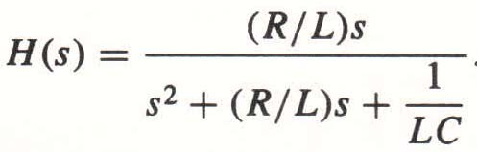
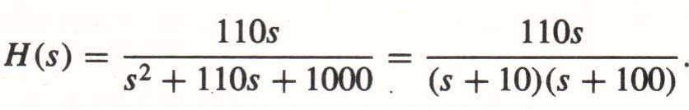
Exemplo 15.9
FT

Slide 12
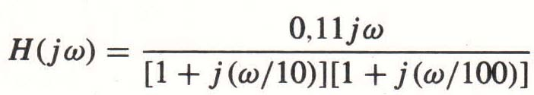
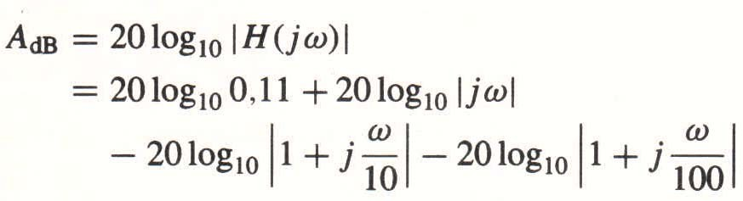
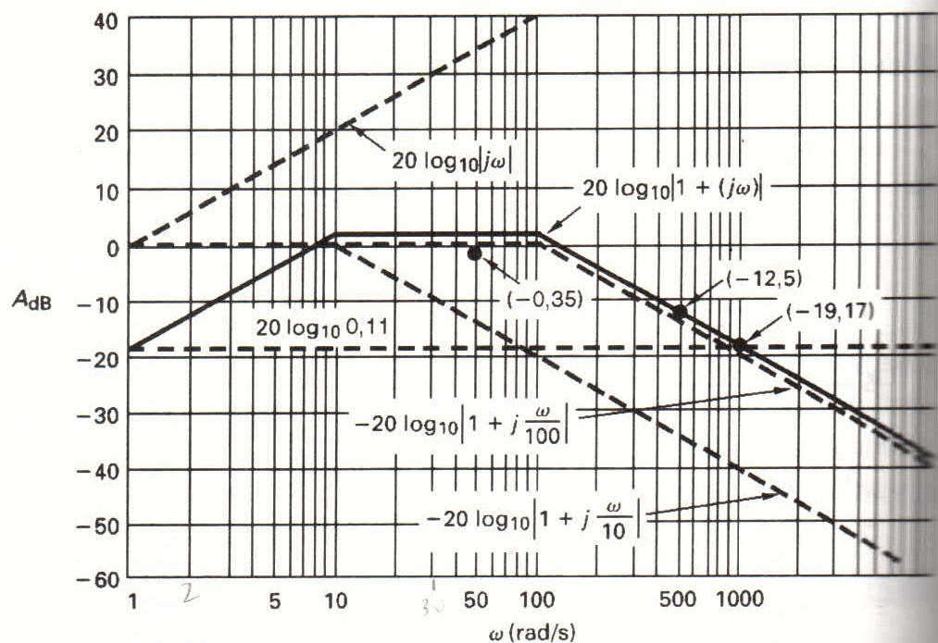
Diagrama de Bode

Slide 13
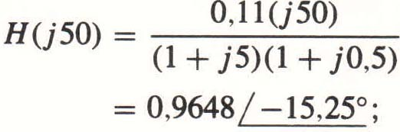
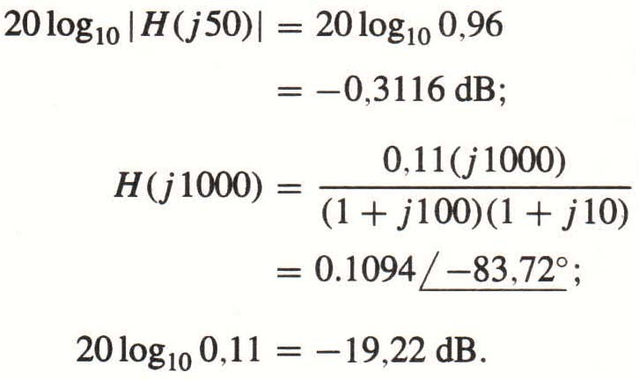
Exemplo 15.9
Valor de 20log|H(jω)| para ω=50 rad/s e ω=1000 rad/s (ver gráfico)

Slide 14

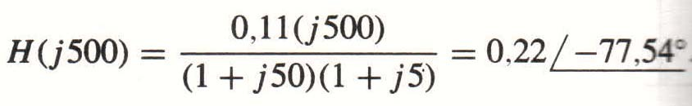
Exemplo 15.9
• v_{o}=? se v_{i}(t) = 5cos(500t+15º)
– Pelo gráfico de Bode, quando ω=500 rad/s, A_{dB}=-12,5 dB, ou seja,
– Pode-se calcular o valor exato

Slide 15
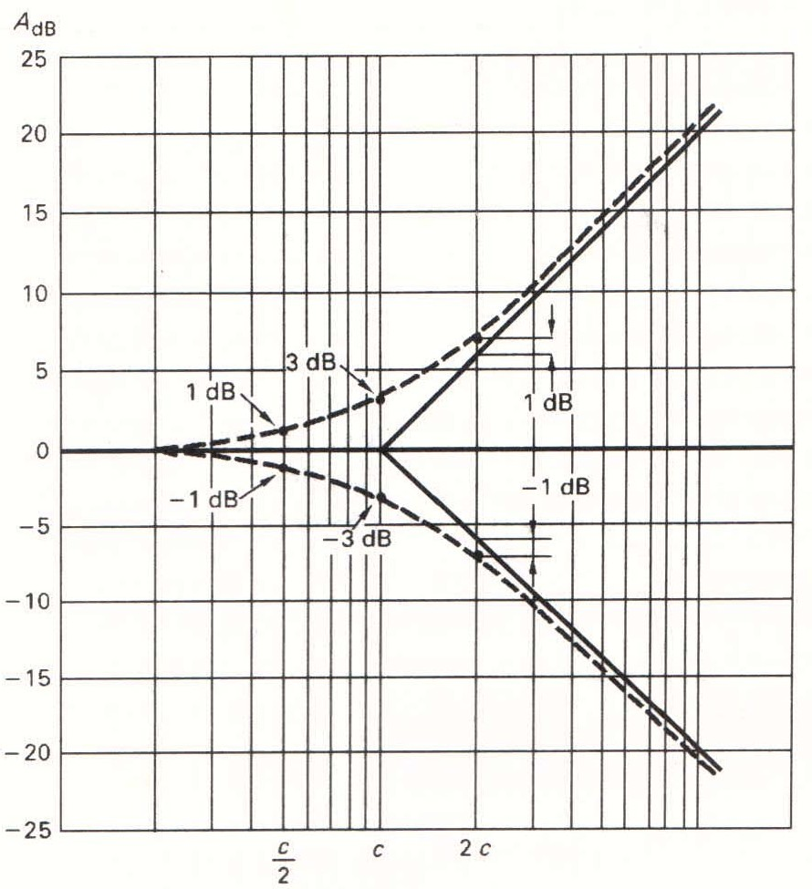
Gráficos de amplitude mais precisos
Na frequência de quebra temos: A_{dB} = ±3 dB
Na metade da frequência de quebra temos: A_{dB} = ±1 dB
No dobro da frequência de quebra temos: A_{dB} = ±7 dB

Slide 16
Gráficos de amplitude mais precisos
Uma variação em que a frequência dobra de valor é chamada de oitava
Uma inclinação de 20 dB/década equivale a 6,02 dB/oitava (~6 dB/oitava)
As frequências metade e dobro da frequência de quebra estão uma oitava abaixo e uma oitava acima da frequência de quebra, respectivamente
Quando os pólos e os zeros de H(s) estão bem separados, é relativamente fácil introduzir correções no gráfico de amplitude

Slide 17
Gráficos de fase
Pode-se traçar curvas de fase aproximando a resposta de frequência do circuito por linhas retas
O ângulo de fase associado à constante K₀ é zero (K₀>0)
O ângulo de fase associado a um pólo ou zero de primeira ordem na origem é ±90º
Para um pólo ou zero que não esteja na origem, temos:
Para frequências menores do que um décimo da frequência de quebra, o ângulo de fase é tomado como zero
Para frequências maiores que dez vezes a frequência de quebra, o ângulo de fase é tomado como ±90º
Na frequência de quebra o ângulo será ±45º
O sinal positivo se aplica ao zero e o negativo ao pólo

Slide 18
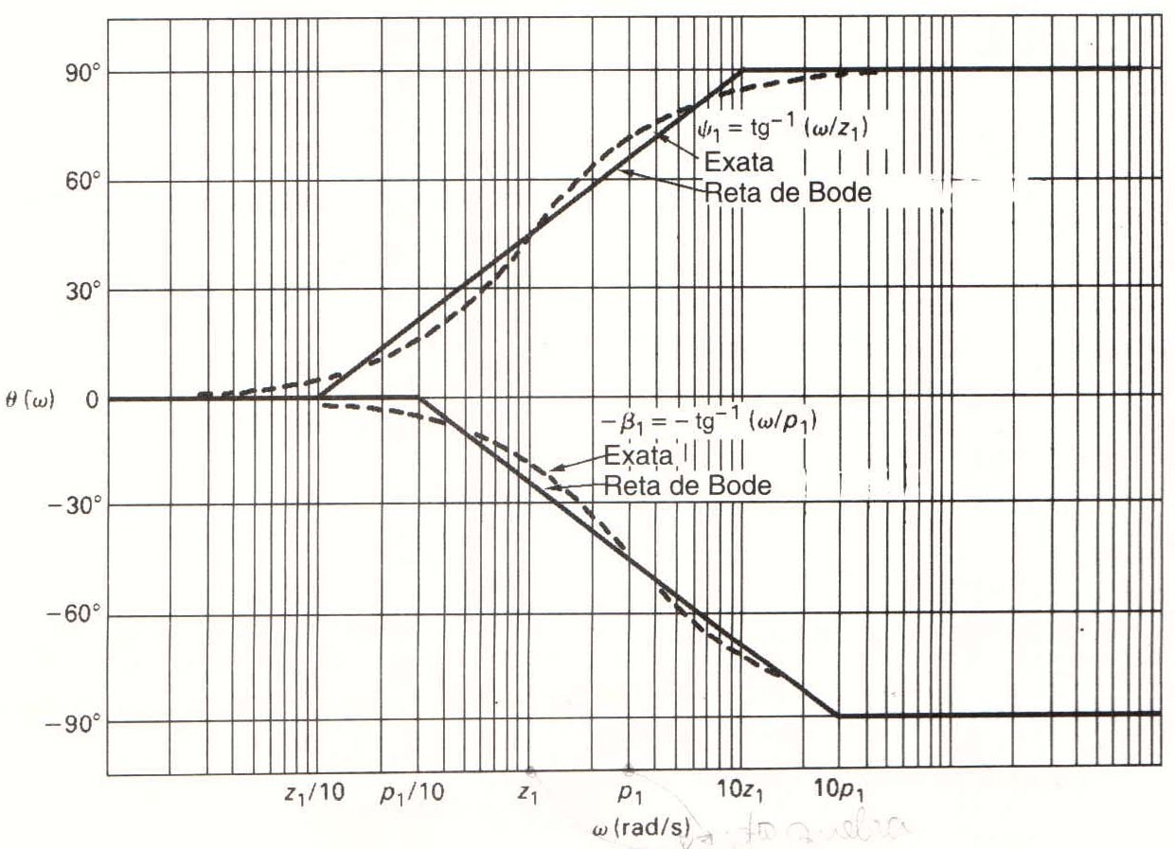
Gráficos de fase

Slide 19
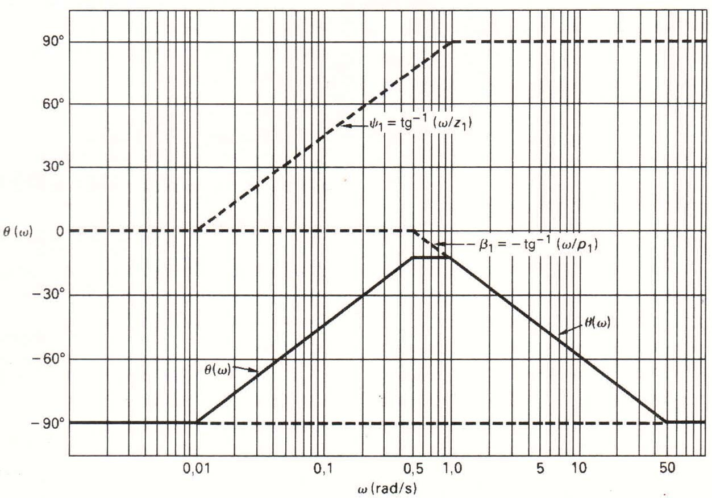
Gráficos de fase
z₁ = 0,1 rad/s e p₁ = 5 rad/s

Slide 20
Exemplo 15.10
Construa o gráfico de Bode para o ângulo de fase da FT do exemplo 15.9
Calcule o ângulo de fase θ(ω) em ω = 50, 500 e 1000 rad/s
Plote os valores calculados no item anterior
Se v_{i}(t) = 10cos(500t – 25º), quanto será v_{o}(t)?

Slide 21

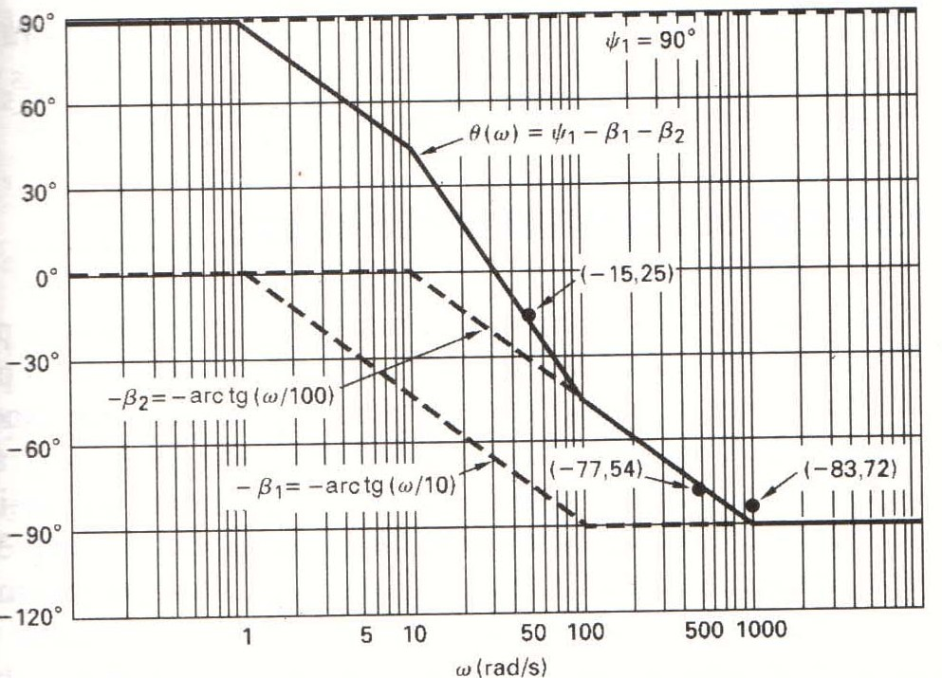
Exemplo 15.10
De acordo com o exemplo 15.9, temos

Slide 22
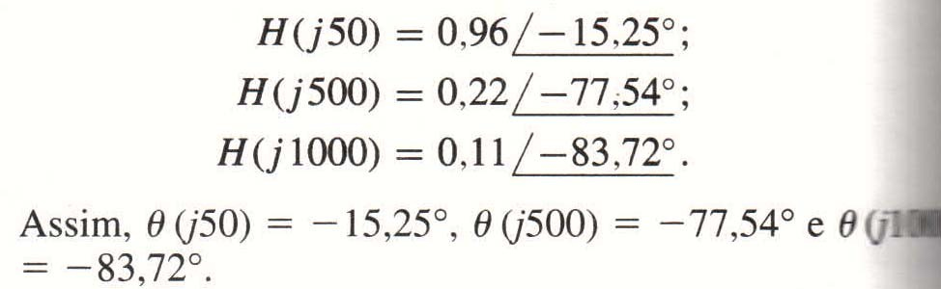
Exemplo 15.10
Valores calculados:

Slide 23
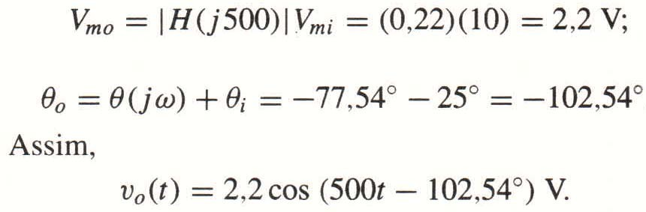
Exemplo 15.10

Slide 24
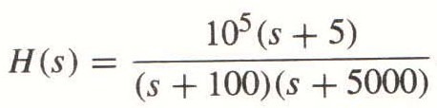
Exercício 15.12
A expressão numérica de uma FT é
Com base na aproximação de |H(jω)| por uma linha reta, estime
O valor máximo de |H(jω)| em decibéis (26dB)
O valor de ω > 0 para o qual |H(jω)| = 1 (98krad/s)

Slide 25
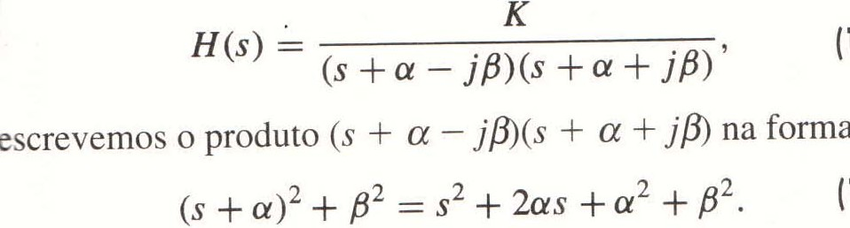
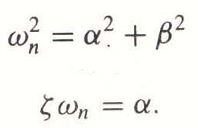
Pólos e zeros complexos (segunda ordem)

Slide 26
Pólos e zeros complexos (segunda ordem)
O termo ω_{n} é a frequência de quebra do fator do segundo grau e ζ é o coeficiente de amortecimento do fator do segundo grau.
O valor crítico de ζ é 1
Se ζ < 1, as raízes do fator do segundo grau são complexas
Se ζ ≥ 1, as raízes do fator do segundo grau são reais

Slide 27
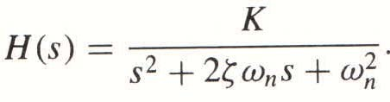
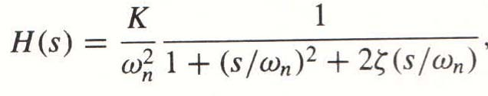
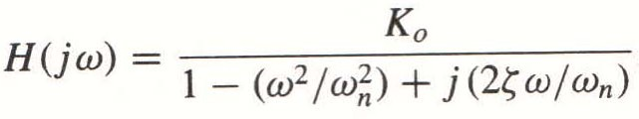
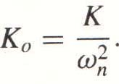
Pólos e zeros complexos (segunda ordem)
Considerado ζ < 1, temos

Slide 28
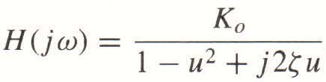
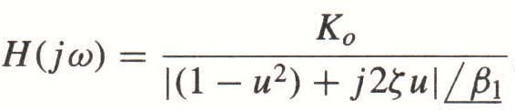
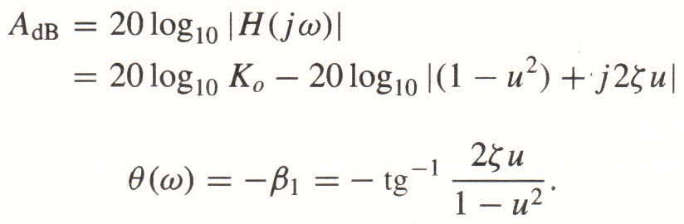
Pólos e zeros complexos (segunda ordem)
Por conveniência, vamos substituir ω/ω_{n} por u

Slide 29

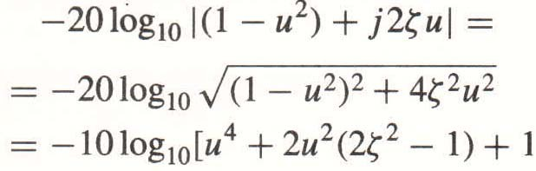
Gráficos de amplitude
O fator do segundo grau contribui para a amplitude de H(jω) através do termo
Quando ω → 0, u = (ω/ω_{n}) → 0
Quando ω → ∞ u → ∞
Para valores intermediários de ω, temos:

Slide 30
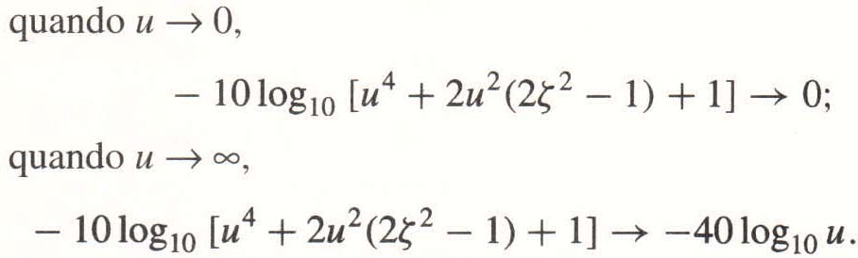
Gráficos de amplitude
Assim, o gráfico de Bode é constituído por duas retas, uma horizontal, que coincide com o eixo de 0 dB, para ω
< ω_{n} e outra com uma inclinação de -40 dB/década, para
ω > ω_{n}
– As duas retas se encontram no ponto u = 1, ou seja, ω = ω_{n}

Slide 31
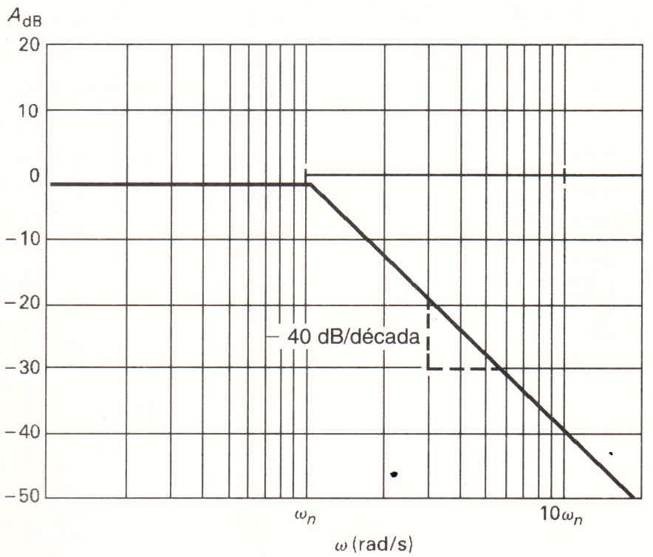
Gráficos de amplitude

Slide 32
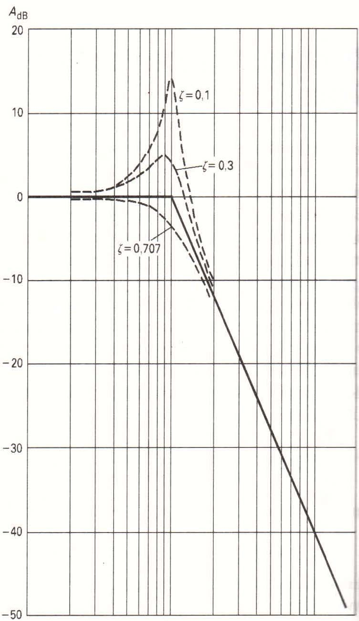
Gráficos de amplitude mais precisos
As correções dependem do valor do coeficiente de amortecimento ζ
Quando ζ é pequeno, a amplitude apresenta um pico pronunciado na frequência de quebra ω_{n}
Quando ζ≥ 1/√2, todos os pontos da curva ficam abaixo do gráfico de Bode

Slide 33
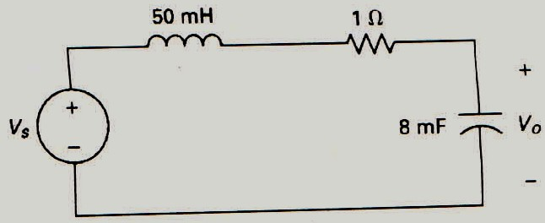
Exemplo 15.11
Para o circuito abaixo
Determine a FT
Calcule a frequência de quebra, ω_{n}
Calcule K₀
Calcule o coeficiente de amortecimento, ζ
Construa o gráfico de Bode da amplitude na faixa de 10 e 500 rad/s
A partir do gráfico de Bode descreva o tipo de filtragem do circuito e estime a frequência de corte

Slide 34
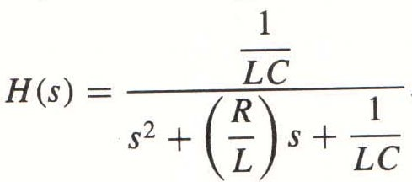
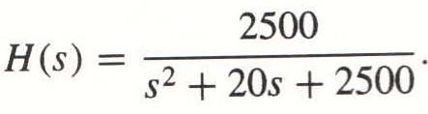
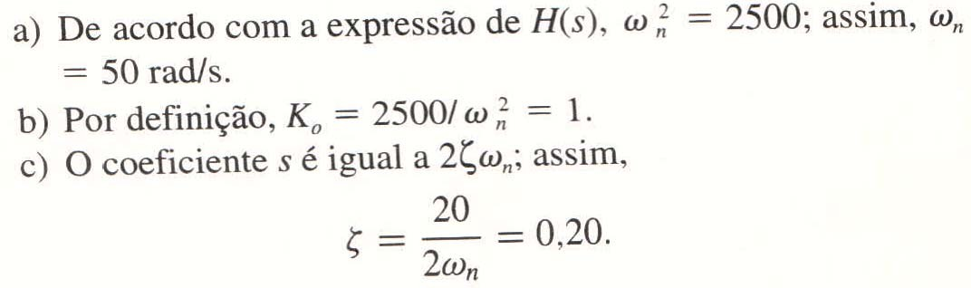
Exemplo 15.11

Slide 36
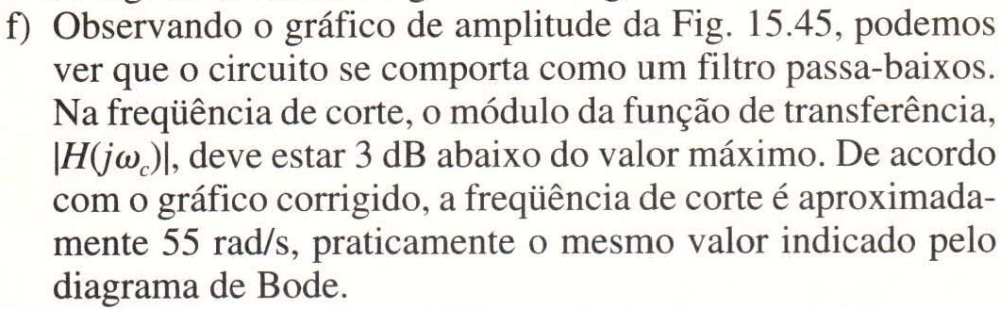
Exemplo 15.11

Slide 37
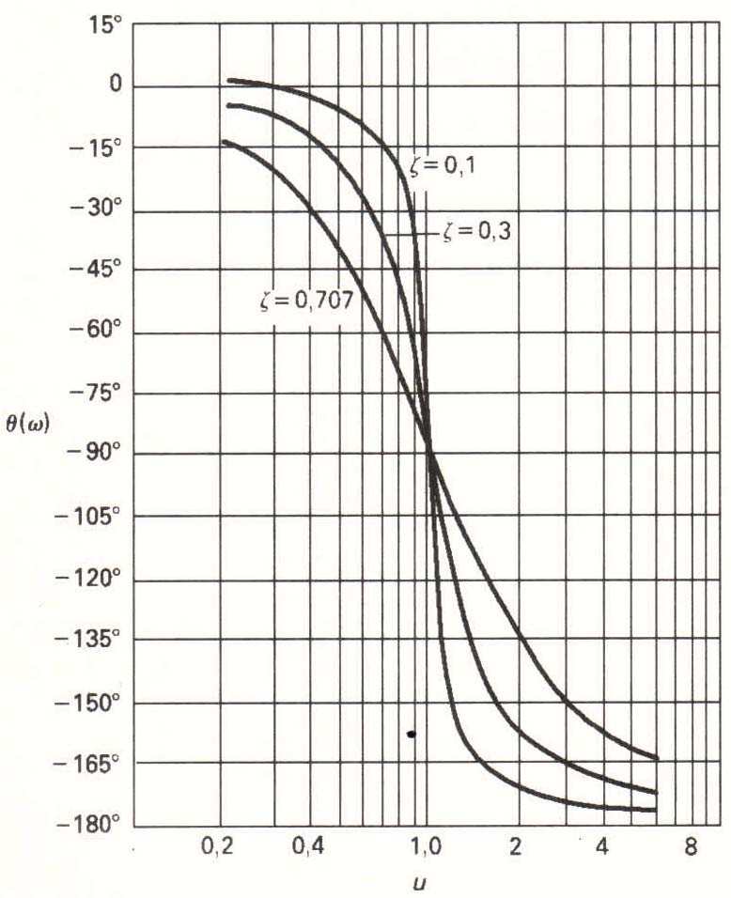
Gráficos de fase
O ângulo de fase é
Zero quando ω = 0
-90º na frequência de quebra
Tende a 180º quando ω→∞
A forma exata do gráfico depende do valor de ζ
Para pequenos valores de ζ, o ângulo de fase sofre uma variação acentuada próximo à frequência de quebra

Slide 38
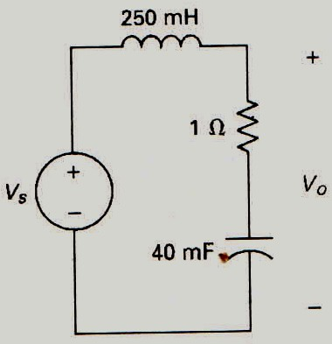
Exemplo 15.12
Determine a FT do circuito abaixo
Construa o gráfico de Bode para a amplitude na faixa de 0,1 a 10.000 rad/s
Descreva o tipo de filtro e estime a frequência de corte, ω_{c}
Calcule o valor exato da frequência de corte
Construa o gráfico de Bode para a fase na faixa de 0,1 a 10.000 rad/s
Estime o valor de θ(ω) na frequência de corte
Calcule o valor exato de θ(ω) na frequência de corte

Slide 39
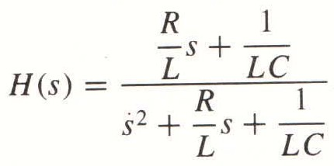
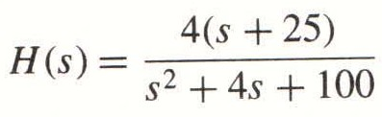

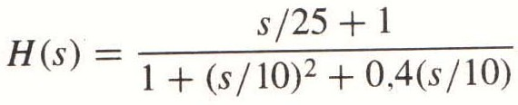


Exemplo 15.2

Slide 40



Exemplo 15.12

Slide 41

Exemplo 15.12

Slide 42

Exemplo 15.12

Slide 43


Exemplo 15.12

Slide 44

Exemplo 15.12

Slide 45

Exercício 15.14
A expressão de uma FT de corrente é
Determine:
Frequência de quebra (50krad/s)
Coeficiente de amortecimento (0,2)
Frequências nas quais |H(jω)| = 1 (0 e 67,82krad/s)
Amplitude máxima de H(jω) em decibéis (8,14dB)
A frequência para a qual a amplitude de H(jω) é máxima (47,96krad/s)
A amplitude de H(jω) quando a frequência é a metade da frequência de quebra (2,20dB)

